Slide 1


Proyecto de Estadística
Base de datos:
Loans Data (Préstamos Bancarios)
Integrantes:
Alcivar Medranda Joel Ricardo Cabrera Jimenez Anderson Isaac Chiriboga Cedillo Sebastian Alejandro Macias Sanchez Eduart Sebastian

Slide 2
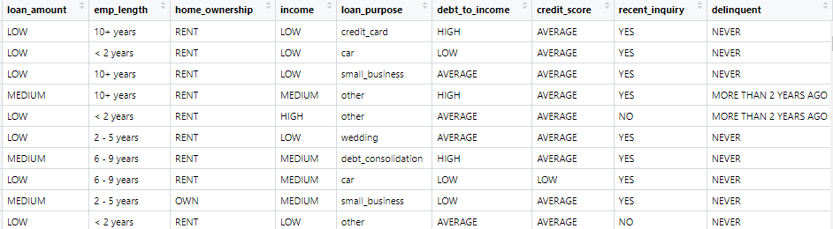
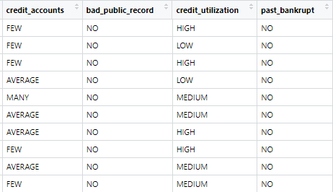
Base de datos
Analizar y comprender los datos relacionados con préstamos bancarios puede brindar valiosas perspectivas sobre patrones de endeudamiento, riesgos financieros y comportamientos económicos.

Slide 3
OBJETIVOS
Objetivo N°1: Comparar la proporción de nivel de endeudamiento alto entre prestatarios propietarios e inquilinos.
Objetivo N°2: Comparar la proporción del nivel alto de puntuaciones de crédito entre aquellos prestatarios que se han declarado en quiebra y los que no.
Objetivo N°3: Contrastar la proporción del monto de préstamo de nivel alto entre los prestatarios que registran un record público negativo y aquellos que no.

Slide 4
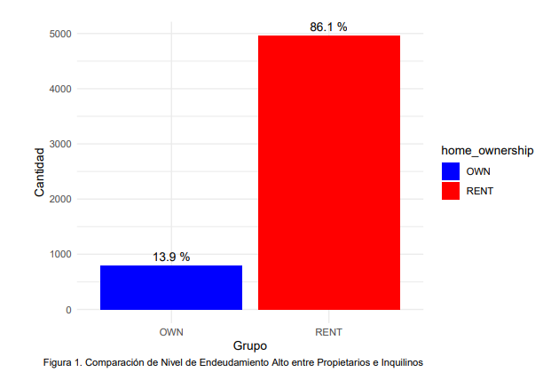

Objetivo N° 1

Slide 5
Conclusiones
Un 13.9% de los prestatarios son propietarios, mientras que un 86.1% son inquilinos. Esta discrepancia sugiere que la mayoría de los clientes del banco opta por el alquiler como forma de vivienda.
Los resultados resaltan la tendencia predominante de los clientes del banco hacia el alquiler en lugar de la propiedad de vivienda. Con una proporción significativamente mayor de inquilinos en comparación con propietarios, el banco podría considerar adaptar sus servicios y ofertas para atender a las necesidades específicas de ambos grupos.
El análisis de proporciones entre inquilinos y propietarios revela una diferencia estadísticamente significativa en los niveles de endeudamiento "ALTO". Esto implica que los prestatarios inquilinos y propietarios no presentan las mismas proporciones de endeudamiento "ALTO", lo que podría tener implicaciones en la gestión de riesgos crediticios por parte del banco.

Slide 6

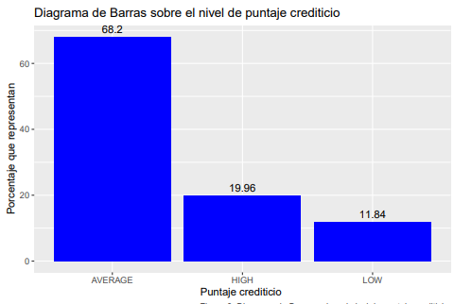
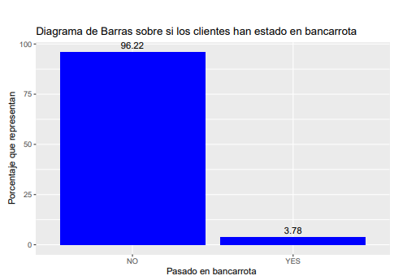
Objetivo N° 2

Slide 7
Conclusiones
Es muy raro que prestatarios que poseen un alto puntaje crediticio se declaren en quiebra, aun así, estar dentro de esta categoría por increíblemente bajo que sea su porcentaje dentro de la misma no exenta al prestatario de esa posibilidad, aunque los casos son prácticamente datos aberrantes.
Es seguro para la institución financiera ofrecer créditos, ofertas de productos o cualquier otro servicio de este tipo, a prestatarios con un puntaje crediticio alto ya que el porcentaje de estos que quiebran es extremadamente bajo, lo cual prácticamente asegura que la institución financiera recuperara el monto prestado más el interés que le con el que se lo hizo.

Slide 8
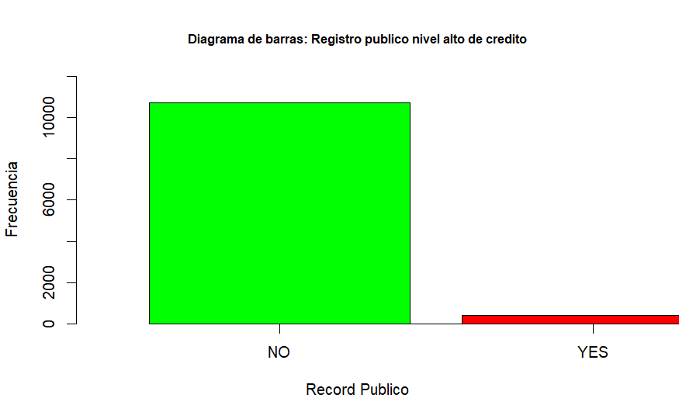
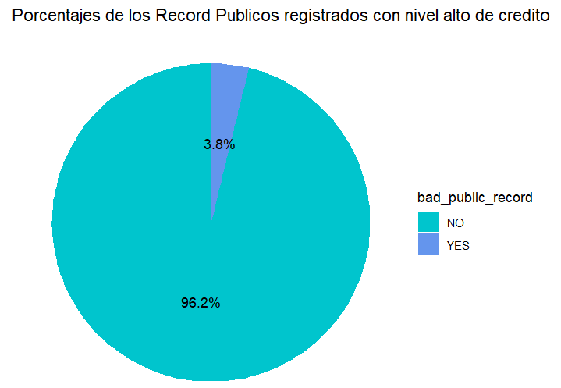
Objetivo N° 3

Slide 9
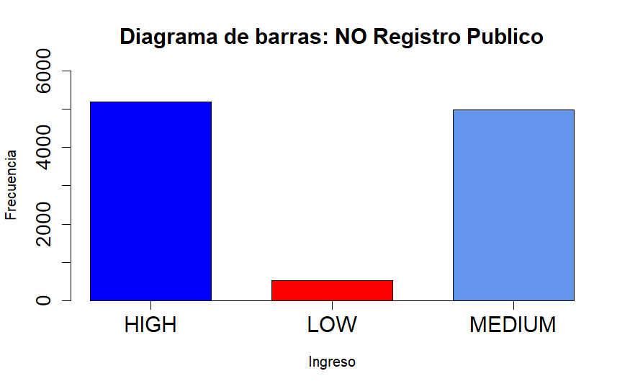
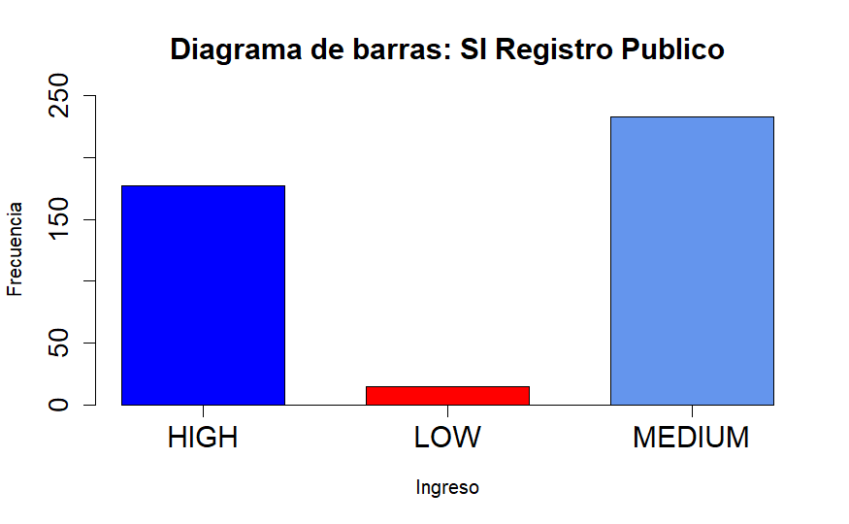
Récord Publico | Bancarrota | Frecuencia Absoluta | Frecuencia Relativa
NO | NO | 10713 | 0.96184234
YES | NO | 99 | 0.00888849
NO | YES | 0 | 0.00000000
YES | YES | 326 | 0.02926917

Slide 10
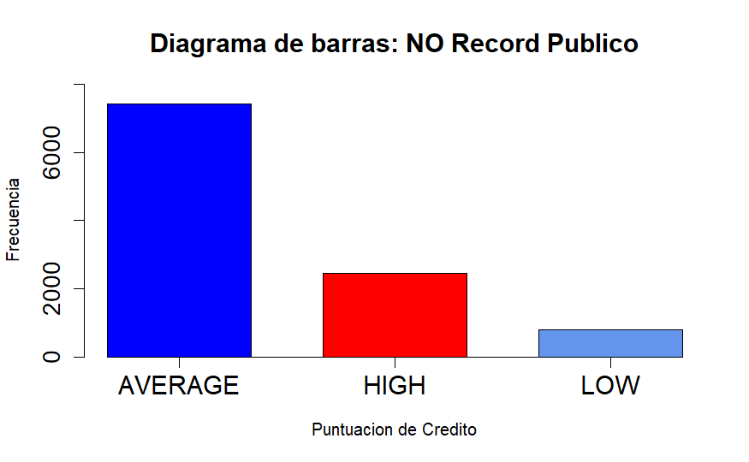
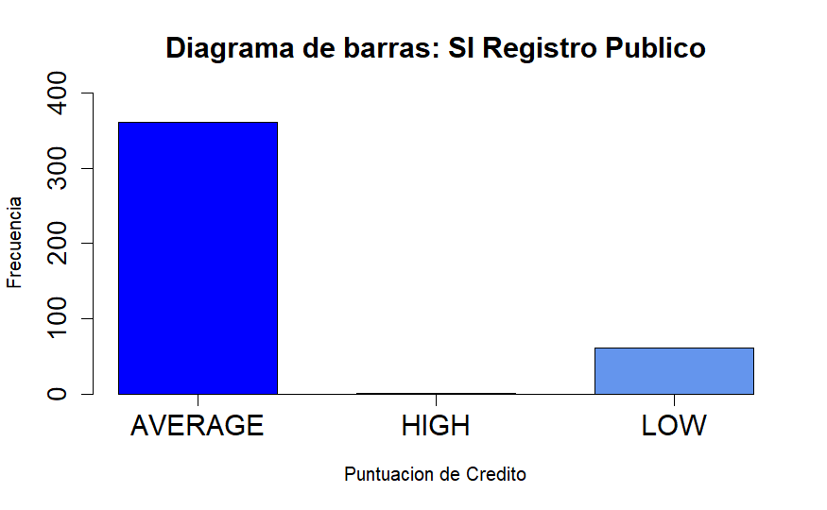

Slide 11
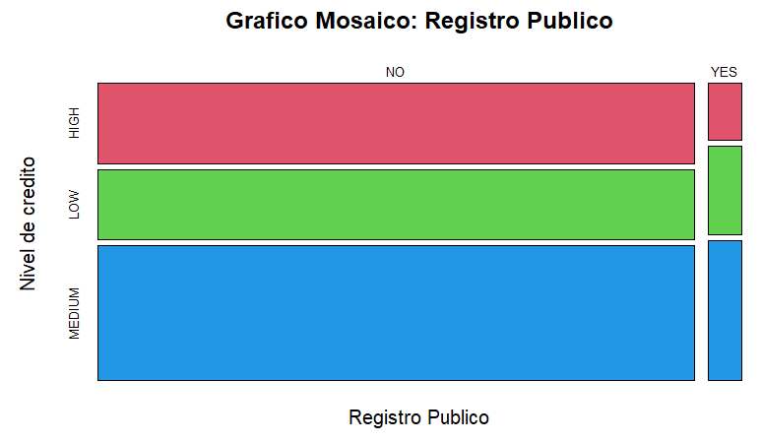
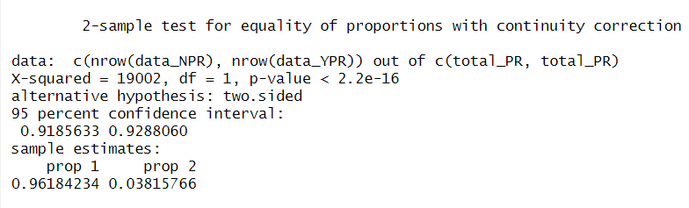

Slide 12
Conclusiones
Se concluye que existe dependencia entre las variables y factores que pueden afectar la proporción, es decir, los ingresos y la puntuación de crédito mientras sean altas un prestatario con registro público negativo puede ser sujeto a un nivel de préstamo alto
Se contrastó la proporción entre los registros de los prestatarios y el nivel de préstamo, debido a que el porcentaje destacado mayor recae sobre aquellos que no cuentan con un registro, mientras que el porcentaje más bajo hace referencia a los que si.
En base a la información mostrada de los prestatarios, se infiere que tener un registro público negativo no es una condición suficiente para no solicitar un nivel de préstamo alto

